Slide 1
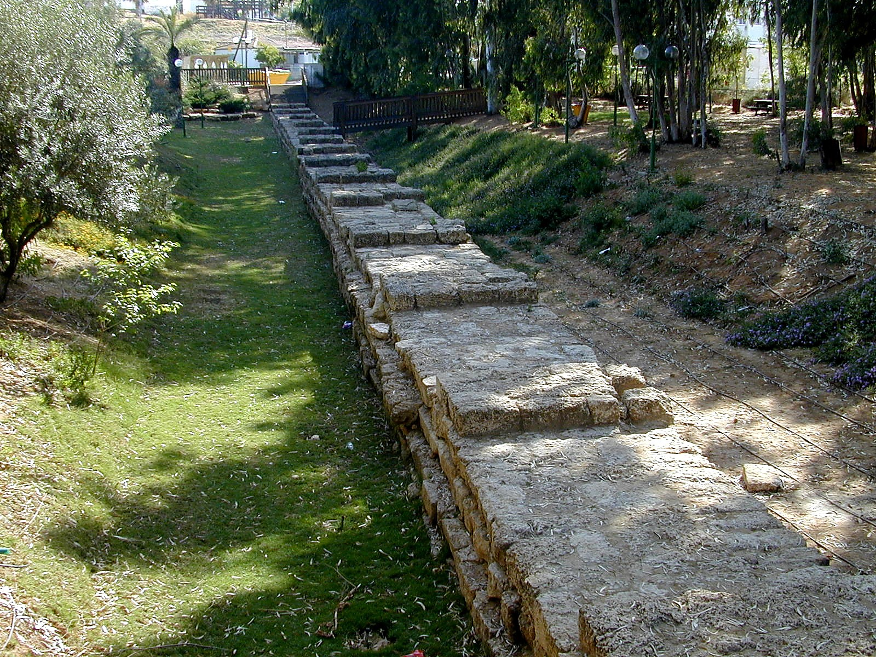
تقوية أساساتك
تقوية أساساتك
تقوية أساساتك
د. ريك جريفيث
مؤسسة الدراسات اللاهوتية الأردنية
د. ريك جريفيث • مؤسسة الدراسات اللاهوتية الأردنية •
cicfamily.com • BibleStudyDownloads.org

Slide 2

في
البدء
Gen. 1:1

Slide 3
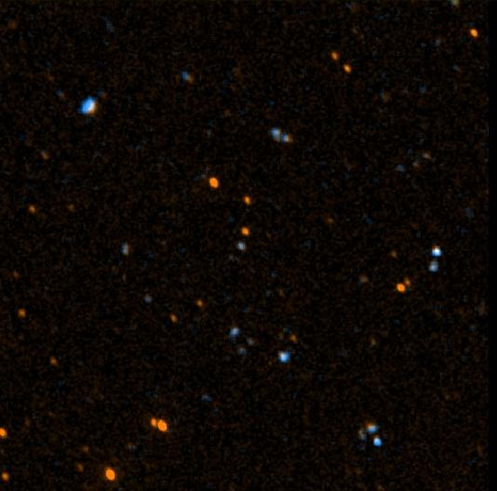


عنوان التكوين
العبرية
tyvarb
بيري شيث
في البدء
اليونانية
ge,nesij
تكوين
أصل، مصدر، ولادة
©2003 TBBMI
7.5.03a.
17

Slide 4

أسئلة علينا جميعاً أن نجيبها
تكوين = البدايات
الأصل : من أين جئنا ؟
الغرض : لماذا أنا هنا ؟ هل هناك معنى ؟
الأخلاق : لماذا يوجد شر في العالم ؟
المصير : إلى أين أنا ذاهب ؟ هل هناك رجاء ؟

Slide 5
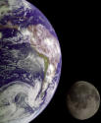
الأدب الموازي لسفر التكوين
لاهوت ممفيت
إنوما إليش
ملحمة أتراحاسيس
ملحمة جلجامش
الخليقة
الخليقة
الخليقة و الطوفان
الطوفان

Slide 6
Black
Notes:
Sumerians said that the high god raped the air goddess, resulting in the moon god.
Babylonians taught that king of the created gods (Marduk) murdered his mother (Tiamat) and cut her into two halves that became the land and sea (cf. Gen. 1:6-8).
So the world started from a son murdering his mother!

Slide 7
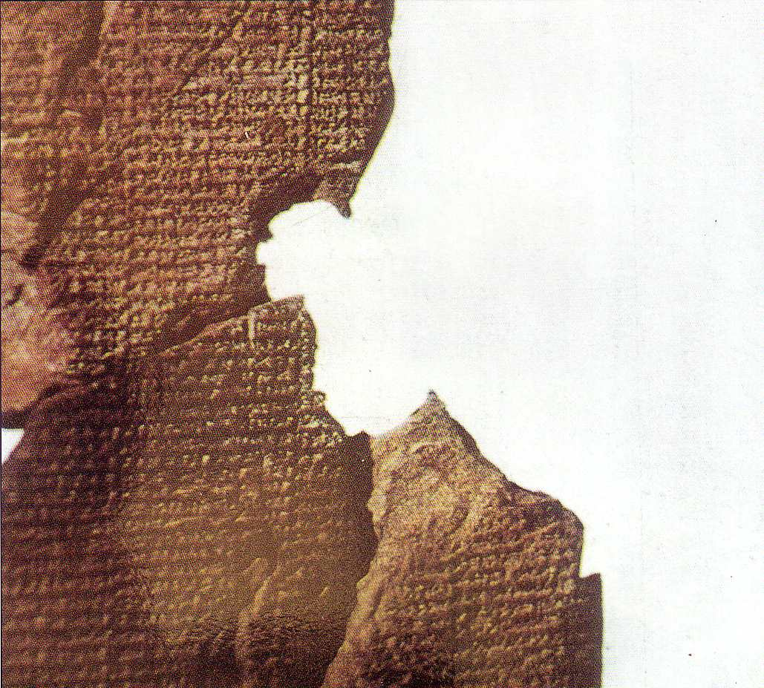
ملحمة أتراحاسيس
دع الآلهة الولادة تخلق ذرية و دع الإنسان يتحمل كدح الآلهة ... يخلق الإنسانية حتى تتحمل النير ...دع نينتو يمزج الطين و يمكن أن يختلط هذا الإله و الإنسان تماماً في الطين و ليكن هناك روح من جسد الله (آرنولد/باير، 24)
أكادية 1650 ق.م
قصص الخلق و الطوفان
خلق الإنسان لمساعدة الآلهة المنهكين
خلق الإنسان من الطين

Slide 8
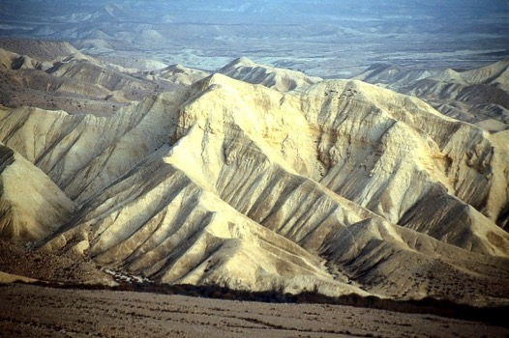
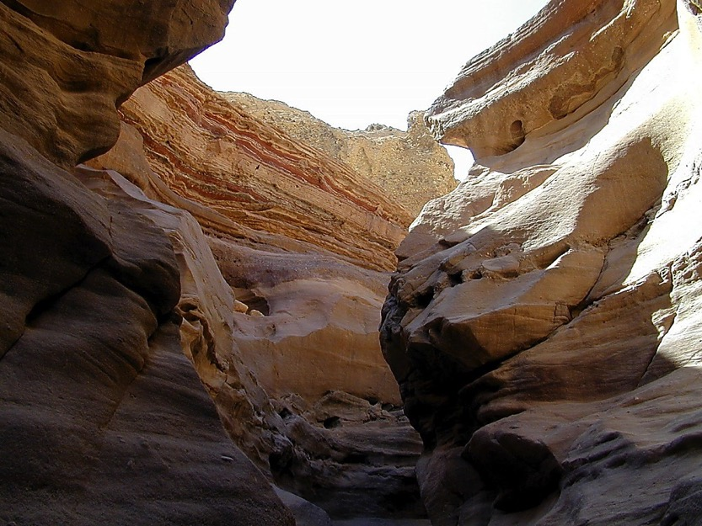
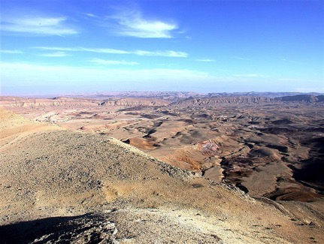
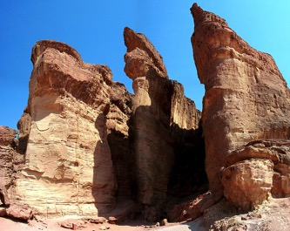
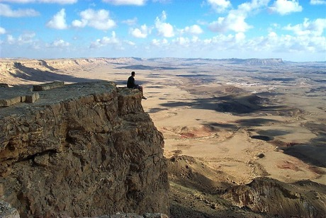
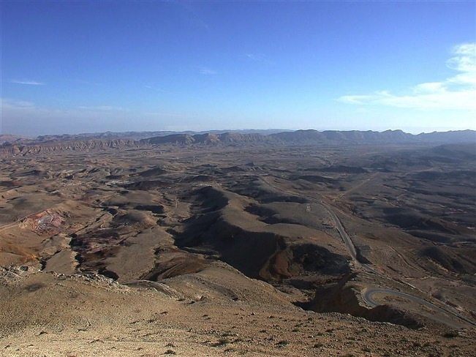
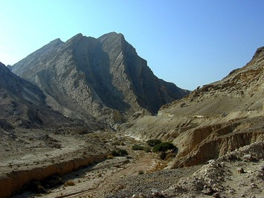
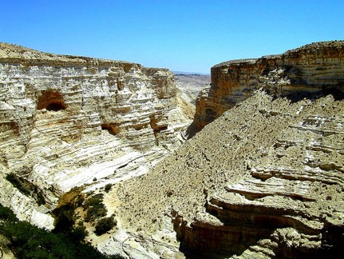

40 سنة
من هنا ؟
Num. 32:13
DRESSING
THE
STAGE
هل تقصد ؟
40 سنة
من هنا ؟
MOSES
Exodus
Sinai
M - C - C
Kadesh Barnea
40
40
Handbook pg. 26-29
23

Slide 9

أريحا
البحر الميت
نهر الأردن
أريحا الحديثة
JOSHUA
Jericho/Ai
أريحا القديمة
من أريحا
النظر شرقاً عبر نهر الأردن
Handbook pg. 26-29
42

Slide 10
Black

Slide 11
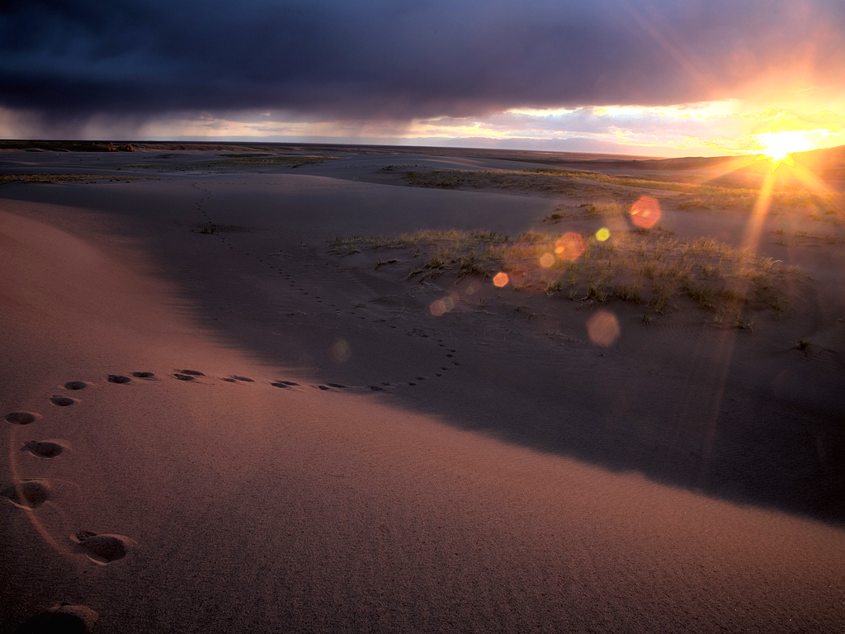
إلى أين نذهب ؟
تكوين 1
التجاوب
التحديات

Slide 12
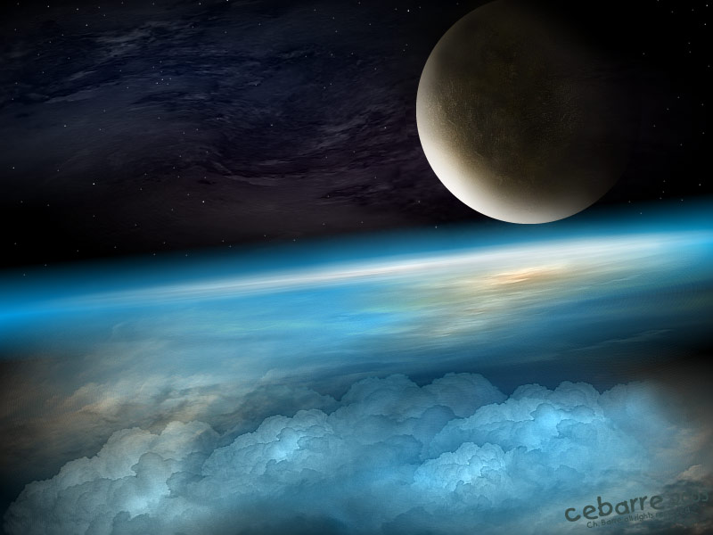
1. إلهنا ملك خلق كل شيء
في تباين مع الأفكار البشرية (تك 1)

Slide 13

أيام الخلق
33
خالية
ملأ
خربة
تشكيل
اليوم 4 : ترتيب الشمس و القمر و النجوم
اليوم 1 : نور
اليوم 2 : فصل الجلد و المياه
اليوم 5 : الأسماك و الطيور
اليوم 3 : فصل البحر و اليابسة
اليوم 6 : الحيوانات و الإنسان
تكوين 1 : 3 - 31
Notes:
There is no accident or evolution of trial-and-error in Genesis 1—God carefully made everything by his choice. As expected, he formed the world for three days before he filled it.
————————
OS_01-Gen1-3-slide 62
NS-22-Rev20-22-slide 177

Slide 14
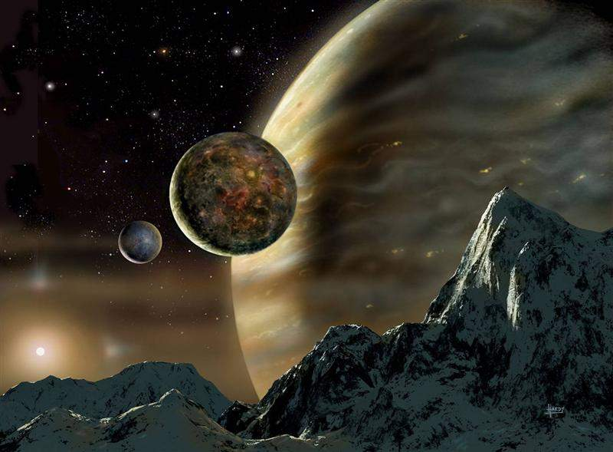
الخلق في ستة أيام

Slide 15
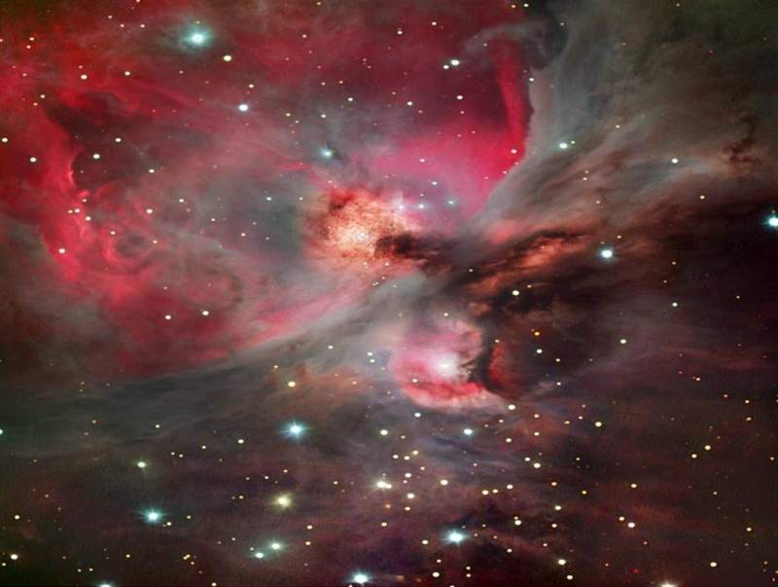
Day 1
خليقة الله ... اليوم 1
فِي الْبَدْءِ خَلَقَ اللهُ السَّمَاوَاتِ وَالأَرْضَ. (1)

Slide 16
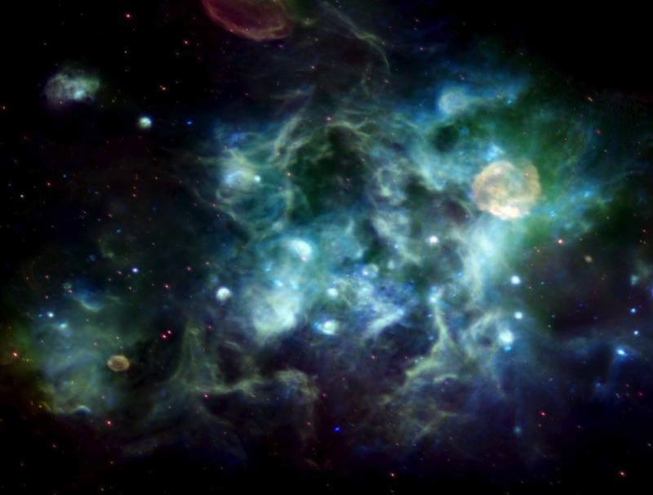
Formless & Void
خليقة الله ... اليوم 1
وَكَانَتِ الأَرْضُ خَرِبَةً وَخَالِيَةً، وَعَلَى وَجْهِ الْغَمْرِ ظُلْمَةٌ، وَرُوحُ اللهِ يَرِفُّ عَلَى وَجْهِ الْمِيَاه (2)

Slide 17
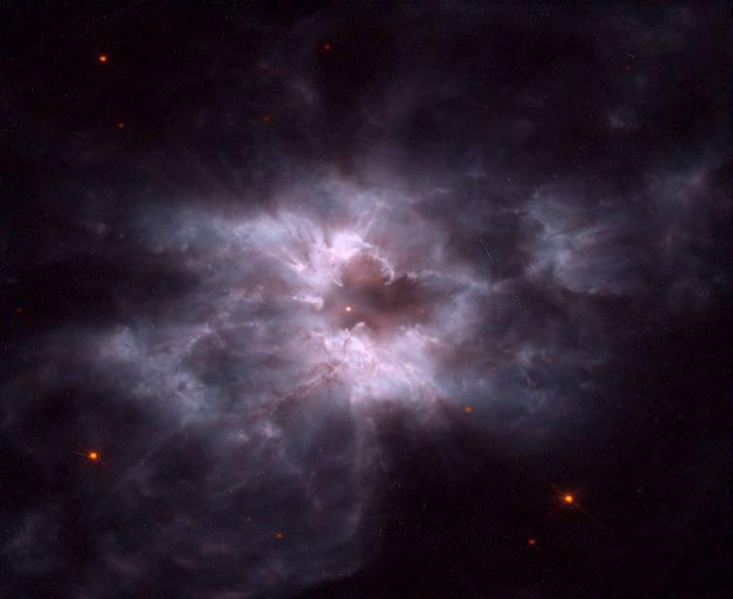
Light
خليقة الله ... اليوم 1
³وَقَالَ اللهُ: «لِيَكُنْ نُورٌ»، فَكَانَ نُورٌ. ⁴وَرَأَى اللهُ النُّورَ أَنَّهُ حَسَنٌ. وَفَصَلَ اللهُ بَيْنَ النُّورِ وَالظُّلْمَةِ. (3-4)

Slide 18
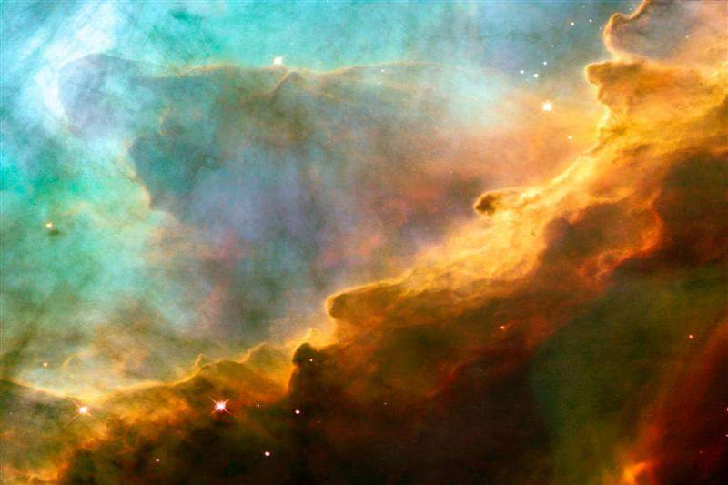
First Day
خليقة الله ... اليوم 1
⁵وَدَعَا اللهُ النُّورَ نَهَارًا، وَالظُّلْمَةُ دَعَاهَا لَيْلاً. وَكَانَ مَسَاءٌ وَكَانَ صَبَاحٌ يَوْمًا وَاحِدًا (5)

Slide 19
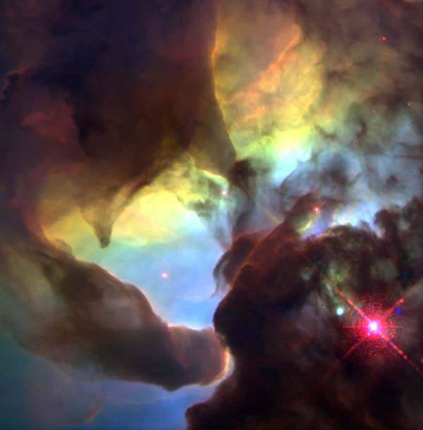
Day 2
خليقة الله ... اليوم 2
وَقَالَ اللهُ: «لِيَكُنْ جَلَدٌ فِي وَسَطِ الْمِيَاهِ. وَلْيَكُنْ فَاصِلاً بَيْنَ مِيَاهٍ وَمِيَاهٍ». (6)

Slide 20
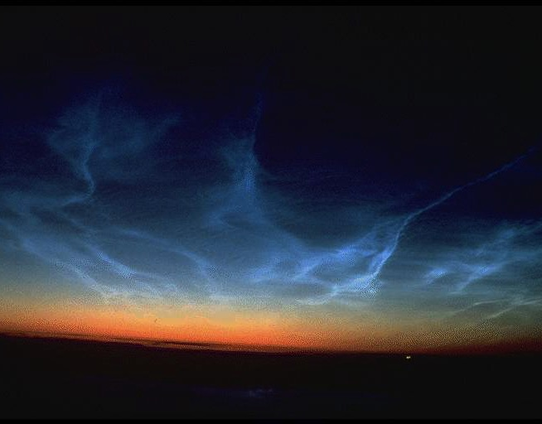
Expanse
خليقة الله ... اليوم 2
فعَمِلَ اللهُ الْجَلَدَ، وَفَصَلَ بَيْنَ الْمِيَاهِ الَّتِي تَحْتَ الْجَلَدِ وَالْمِيَاهِ الَّتِي فَوْقَ الْجَلَدِ. وَكَانَ كَذلِكَ. (7)

Slide 21

Sky
خليقة الله ... اليوم 2
وَدَعَا اللهُ الْجَلَدَ سَمَاء (8أ)

Slide 22
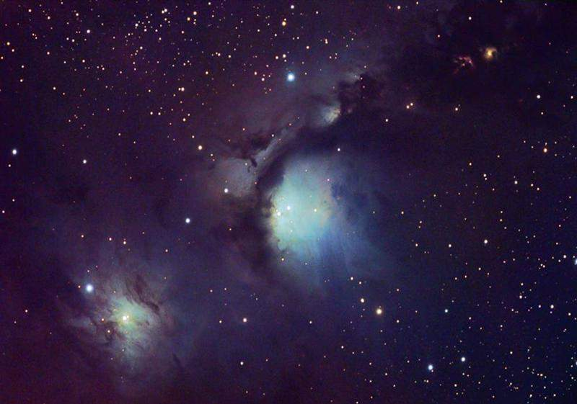
Second Day
خليقة الله ... اليوم 2
وَكَانَ مَسَاءٌ وَكَانَ صَبَاحٌ يَوْمًا ثَانِيًا. (8ب)

Slide 23
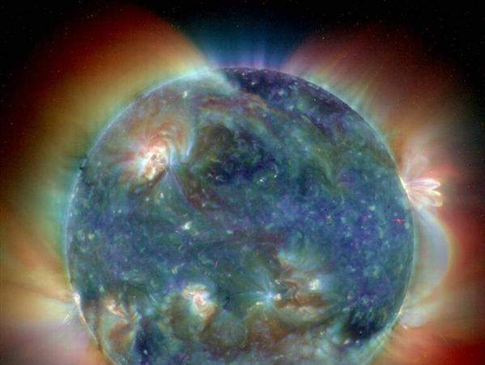
Day 3
خليقة الله ... اليوم 3
وَقَالَ اللهُ: «لِتَجْتَمِعِ الْمِيَاهُ تَحْتَ السَّمَاءِ إِلَى مَكَانٍ وَاحِدٍ، وَلْتَظْهَرِ الْيَابِسَةُ». وَكَانَ كَذلِكَ (9)

Slide 24
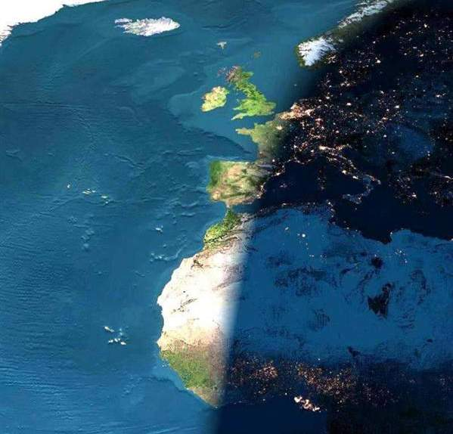
Land & Seas
خليقة الله ... اليوم 3
وَدَعَا اللهُ الْيَابِسَةَ أَرْضًا، وَمُجْتَمَعَ الْمِيَاهِ دَعَاهُ بِحَارًا. وَرَأَى اللهُ ذلِكَ أَنَّهُ حَسَنٌ. (10)

Slide 25
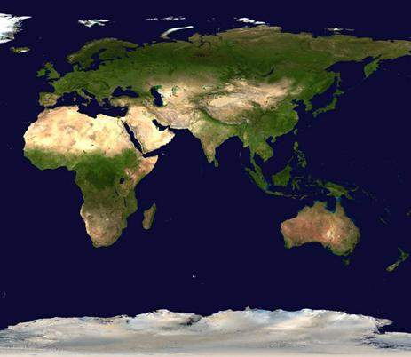
Vegetation
خليقة الله ... اليوم 3
وَقَالَ اللهُ: «لِتُنْبِتِ الأَرْضُ عُشْبًا وَبَقْلاً يُبْزِرُ بِزْرًا، وَشَجَرًا ذَا ثَمَرٍ يَعْمَلُ ثَمَرًا كَجِنْسِهِ، بِزْرُهُ فِيهِ عَلَى الأَرْضِ». وَكَانَ كَذلِكَ. فَأَخْرَجَتِ الأَرْضُ عُشْبًا وَبَقْلاً يُبْزِرُ بِزْرًا كَجِنْسِهِ، وَشَجَرًا يَعْمَلُ ثَمَرًا بِزْرُهُ فِيهِ كَجِنْسِهِ. وَرَأَى اللهُ ذلِكَ أَنَّهُ حَسَنٌ. (11-12)

Slide 26
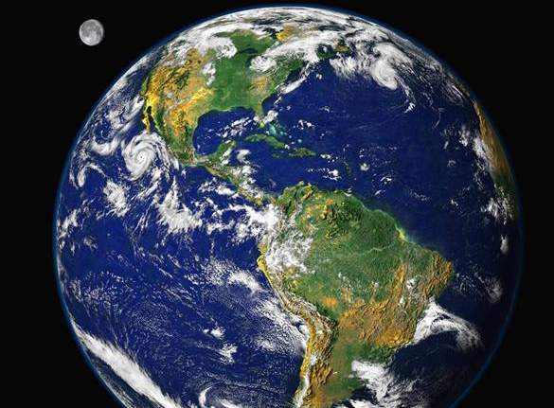
Third Day
خليقة الله ... اليوم 3
وَكَانَ مَسَاءٌ وَكَانَ صَبَاحٌ يَوْمًا ثَالِثًا. (13)

Slide 27
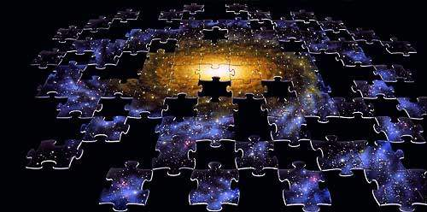
Day 4
خليقة الله ... اليوم 4
وَقَالَ اللهُ: «لِتَكُنْ أَنْوَارٌ فِي جَلَدِ السَّمَاءِ لِتَفْصِلَ بَيْنَ النَّهَارِ وَاللَّيْلِ، وَتَكُونَ لآيَاتٍ وَأَوْقَاتٍ وَأَيَّامٍ وَسِنِينٍ. (14)

Slide 28
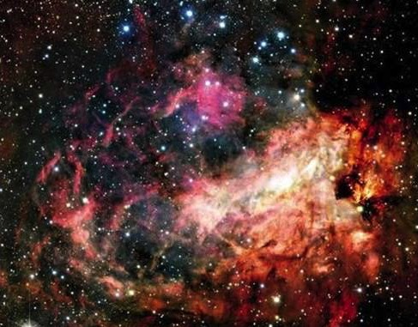
Sun & Moon
خليقة الله ... اليوم 4
وَتَكُونَ أَنْوَارًا فِي جَلَدِ السَّمَاءِ لِتُنِيرَ عَلَى الأَرْضِ». وَكَانَ كَذلِكَ. (15)

Slide 29
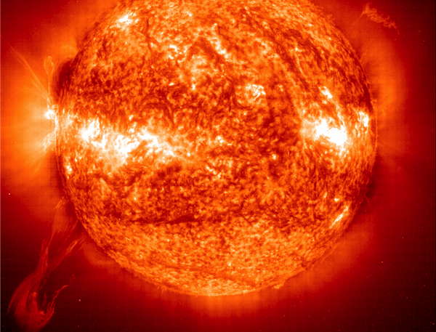
Sun
خليقة الله ... اليوم 4
فَعَمِلَ اللهُ النُّورَيْنِ الْعَظِيمَيْنِ: النُّورَ الأَكْبَرَ لِحُكْمِ النَّهَار (16أ)

Slide 30
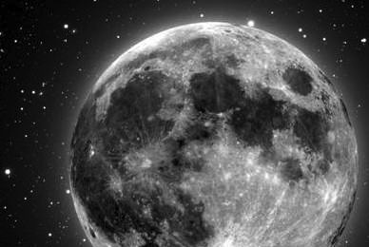
Moon
خليقة الله ... اليوم 4
وَالنُّورَ الأَصْغَرَ لِحُكْمِ اللَّيْلِ (16ب)

Slide 31
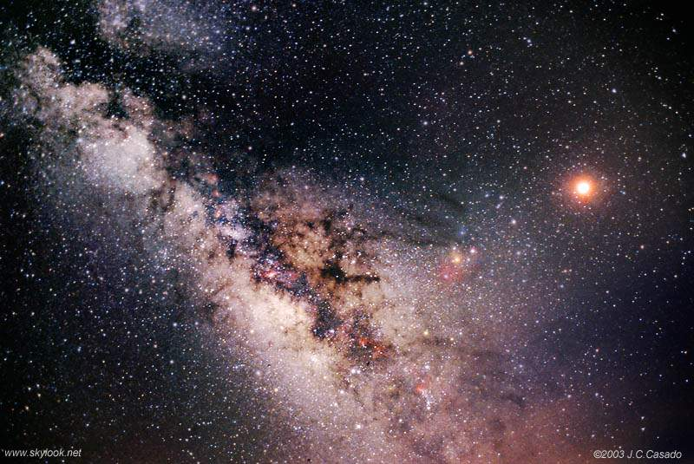
Stars
خليقة الله ... اليوم 4
و النجوم (16ت)

Slide 32
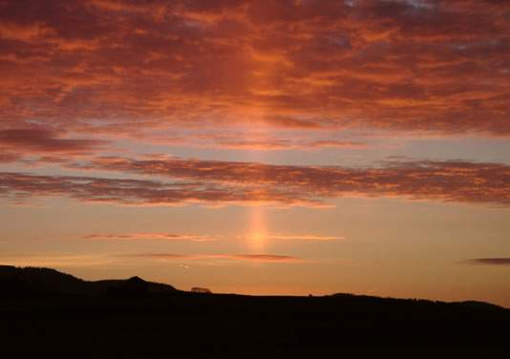
Fourth Day
خليقة الله ... اليوم 4
¹⁷وَجَعَلَهَا اللهُ فِي جَلَدِ السَّمَاءِ لِتُنِيرَ عَلَى الأَرْضِ، ¹⁸وَلِتَحْكُمَ عَلَى النَّهَارِ وَاللَّيْلِ، وَلِتَفْصِلَ بَيْنَ النُّورِ وَالظُّلْمَةِ. وَرَأَى اللهُ ذلِكَ أَنَّهُ حَسَنٌ. ¹⁹وَكَانَ مَسَاءٌ وَكَانَ صَبَاحٌ يَوْمًا رَابِعًا. (17-19)

Slide 33
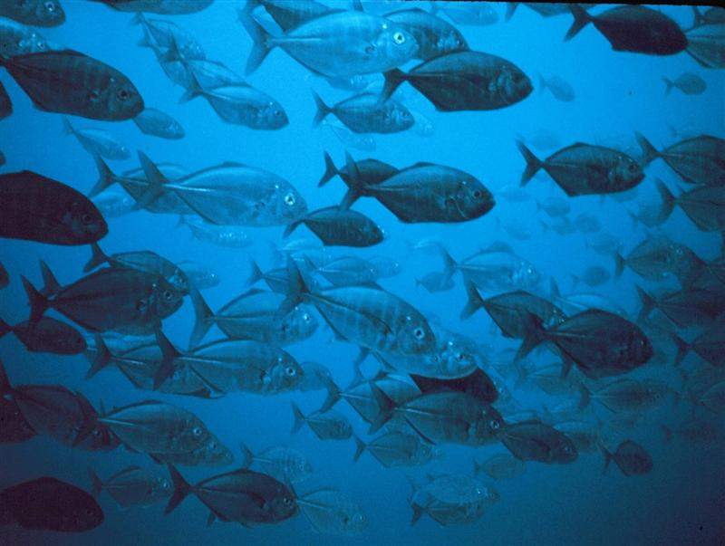
Day 5
خليقة الله ... اليوم 5
وَقَالَ اللهُ: «لِتَفِضِ الْمِيَاهُ زَحَّافَاتٍ ذَاتَ نَفْسٍ حَيّة (20أ)

Slide 34
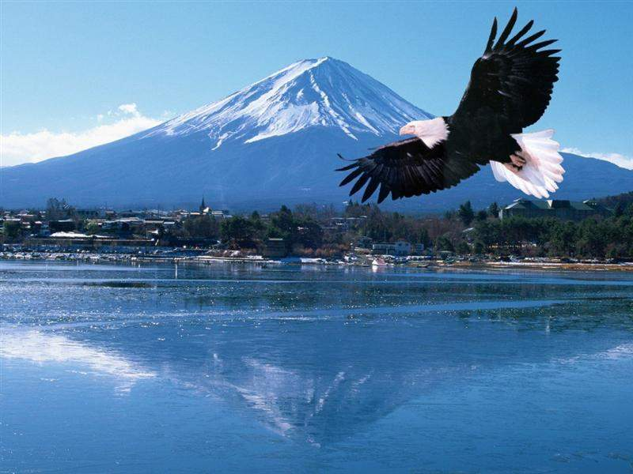
Birds
خليقة الله ... اليوم 5
وَلْيَطِرْ طَيْرٌ فَوْقَ الأَرْضِ عَلَى وَجْهِ جَلَدِ السَّمَاءِ (20ب)

Slide 35
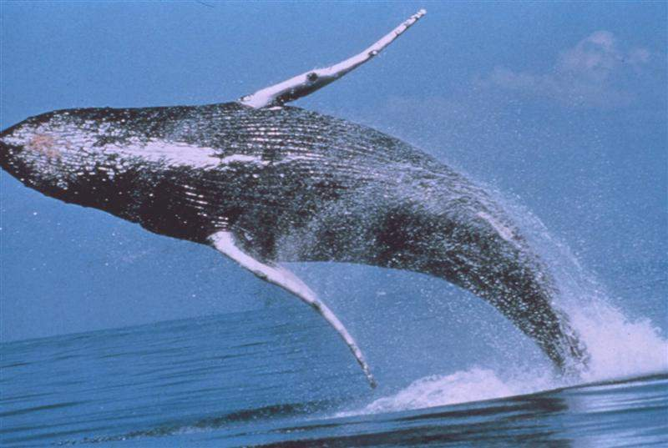
Whales
خليقة الله ... اليوم 5
فَخَلَقَ اللهُ التَّنَانِينَ الْعِظَامَ، وَكُلَّ ذَوَاتِ الأَنْفُسِ الْحيَّةِ الدَّبَّابَةِ الْتِى فَاضَتْ بِهَا الْمِيَاهُ كَأَجْنَاسِهَا (21أ)

Slide 36
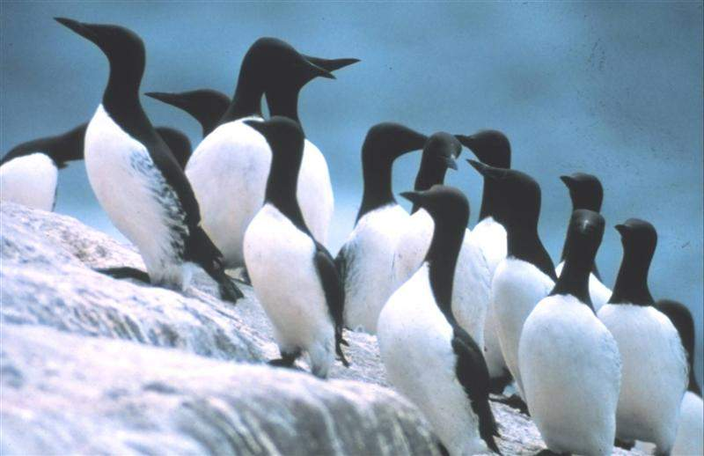
Penguins
خليقة الله ... اليوم 5
وَكُلَّ طَائِرٍ ذِي جَنَاحٍ كَجِنْسِهِ. وَرَأَى اللهُ ذلِكَ أَنَّهُ حَسَنٌ. (21ب)

Slide 37
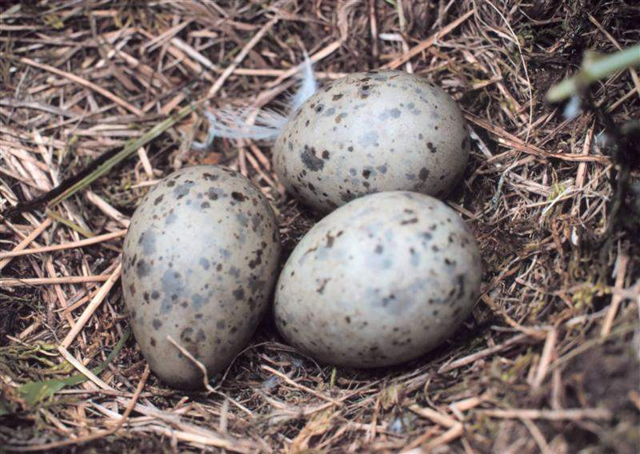
Multiply
خليقة الله ... اليوم 5
وَبَارَكَهَا اللهُ قَائِلاً: «أَثْمِرِي وَاكْثُرِي وَامْلإِي الْمِيَاهَ فِي الْبِحَارِ. وَلْيَكْثُرِ الطَّيْرُ عَلَى الأَرْضِ». (22)

Slide 38
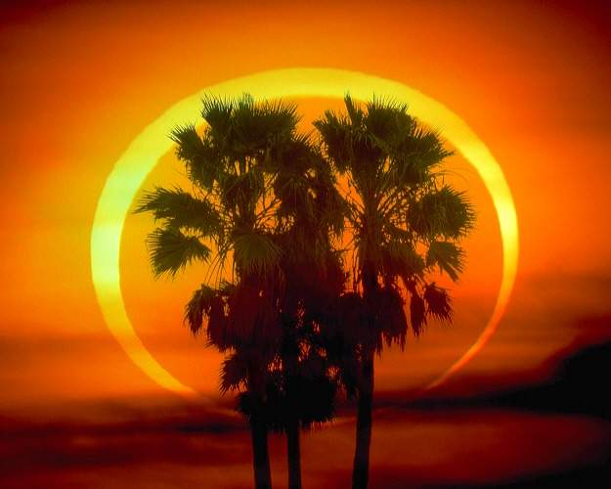
Fifth Day
خليقة الله ... اليوم 5
وَكَانَ مَسَاءٌ وَكَانَ صَبَاحٌ يَوْمًا خَامِسًا. (23)

Slide 39
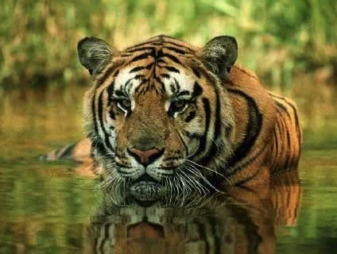
Animals
خليقة الله ... اليوم 6
وَقَالَ اللهُ: «لِتُخْرِجِ الأَرْضُ ذَوَاتِ أَنْفُسٍ حَيَّةٍ كَجِنْسِهَا: بَهَائِمَ، وَدَبَّابَاتٍ، وَوُحُوشَ أَرْضٍ كَأَجْنَاسِهَا». وَكَانَ كَذلِكَ. فَعَمِلَ اللهُ وُحُوشَ الأَرْضِ كَأَجْنَاسِهَا، وَالْبَهَائِمَ كَأَجْنَاسِهَا، وَجَمِيعَ دَبَّابَاتِ الأَرْضِ كَأَجْنَاسِهَا. وَرَأَى اللهُ ذلِكَ أَنَّهُ حَسَنٌ. (24-25)

Slide 40

Man
خليقة الله ... اليوم 6
وَقَالَ اللهُ: «نَعْمَلُ الإِنْسَانَ عَلَى صُورَتِنَا كَشَبَهِنَا، فَيَتَسَلَّطُونَ عَلَى سَمَكِ الْبَحْرِ وَعَلَى طَيْرِ السَّمَاءِ وَعَلَى الْبَهَائِمِ، وَعَلَى كُلِّ الأَرْضِ، وَعَلَى جَمِيعِ الدَّبَّابَاتِ الَّتِي تَدِبُّ عَلَى الأَرْضِ». (26)

Slide 41
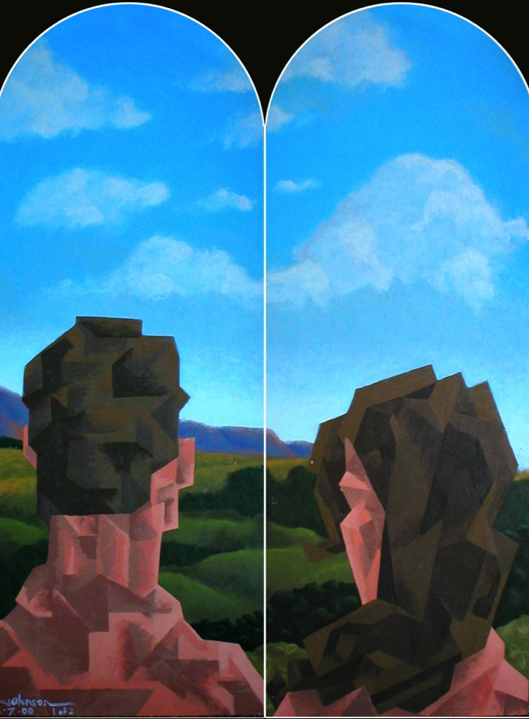
Woman
خليقة الله ... اليوم 6
فَخَلَقَ اللهُ الإِنْسَانَ عَلَى صُورَتِهِ.
عَلَى صُورَةِ اللهِ خَلَقَهُ.
ذَكَرًا وَأُنْثَى خَلَقَهُمْ. (27)

Slide 42
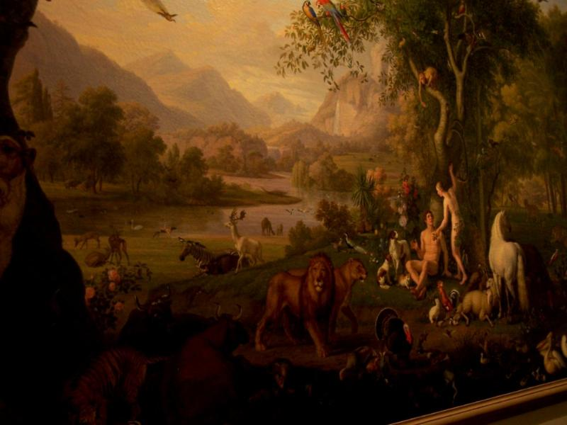
Mandate
وَعَلَى طَيْرِ السَّمَاءِ
وَبَارَكَهُمُ اللهُ وَقَالَ لَهُمْ: «أَثْمِرُوا وَاكْثُرُوا وَامْلأُوا الأَرْضَ، وَأَخْضِعُوهَا
وَتَسَلَّطُوا عَلَى سَمَكِ الْبَحْرِ
وَعَلَى كُلِّ حَيَوَانٍ يَدِبُّ عَلَى الأَرْضِ (28)

Slide 43
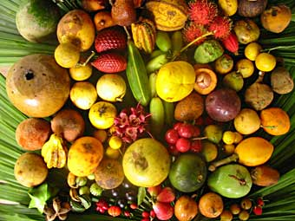
Food
وَقَالَ اللهُ: «إِنِّي قَدْ أَعْطَيْتُكُمْ كُلَّ بَقْل يُبْزِرُ بِزْرًا عَلَى وَجْهِ كُلِّ الأَرْضِ، وَكُلَّ شَجَرٍ فِيهِ ثَمَرُ شَجَرٍ يُبْزِرُ بِزْرًا لَكُمْ يَكُونُ طَعَامًا. (29)

Slide 44
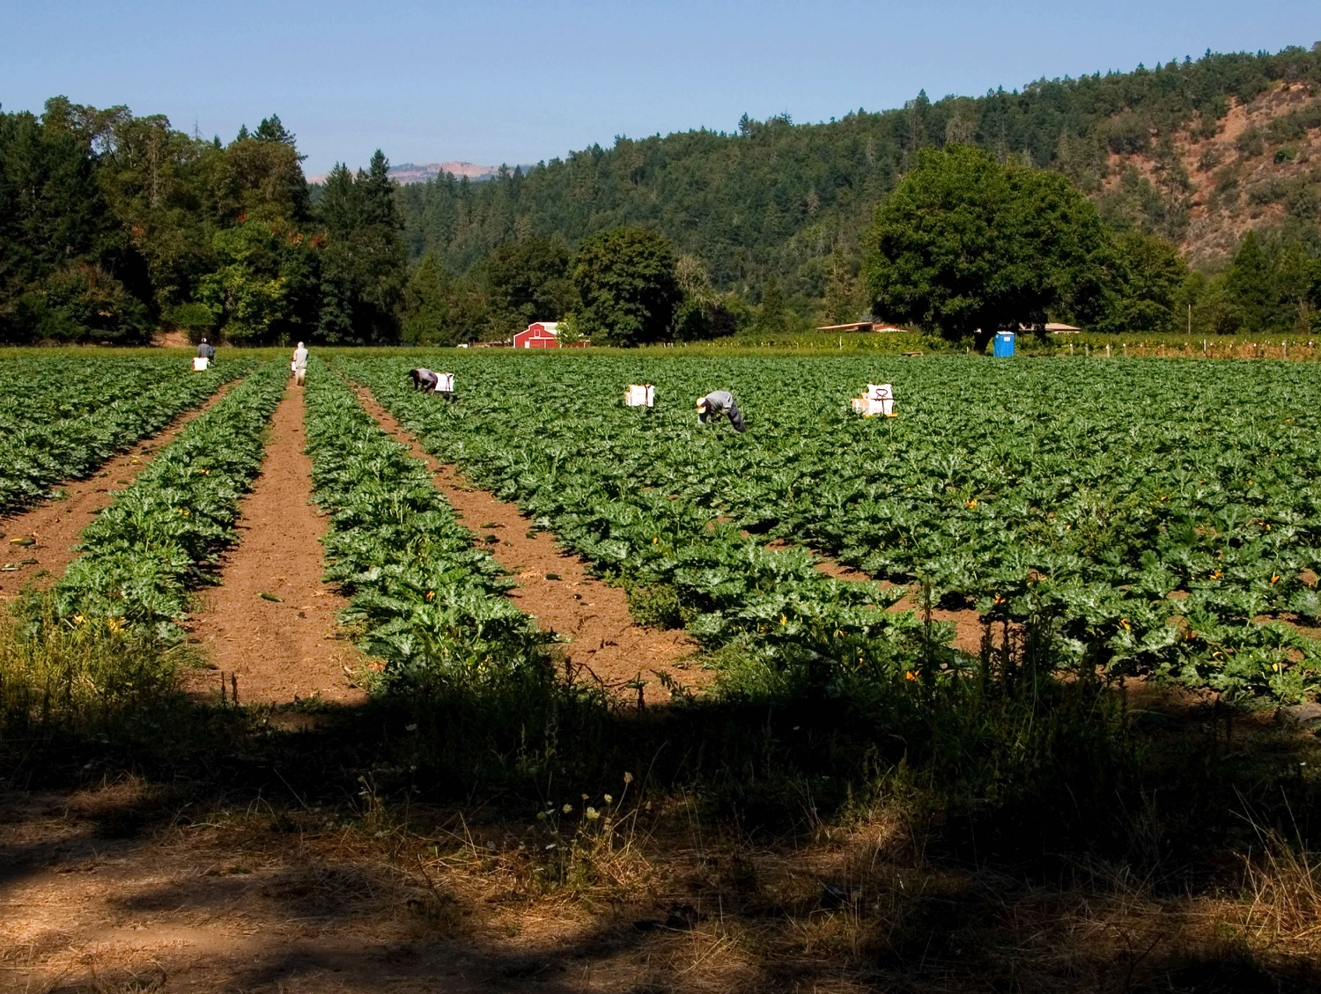
Food
وَلِكُلِّ حَيَوَانِ الأَرْضِ وَكُلِّ طَيْرِ السَّمَاءِ وَكُلِّ دَبَّابَةٍ عَلَى الأَرْضِ فِيهَا نَفْسٌ حَيَّةٌ، أَعْطَيْتُ كُلَّ عُشْبٍ أَخْضَرَ طَعَامًا». وَكَانَ كَذلِكَ.(30)

Slide 45
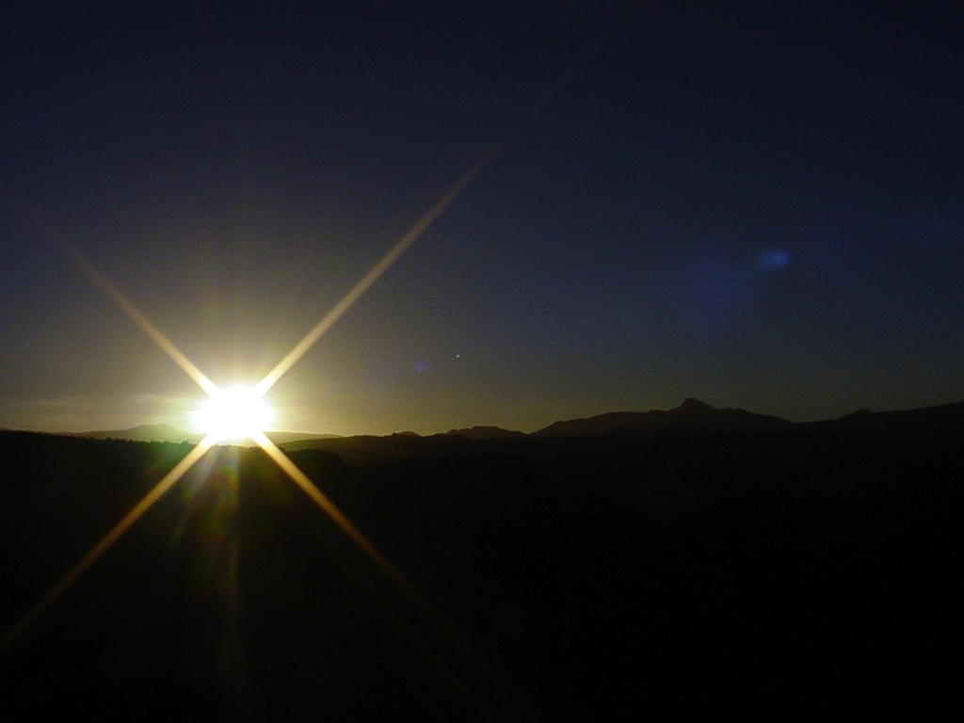
Sixth Day
خليقة الله ... اليوم 6
³¹وَرَأَى اللهُ كُلَّ مَا عَمِلَهُ فَإِذَا هُوَ حَسَنٌ جِدًّا.
وَكَانَ مَسَاءٌ وَكَانَ صَبَاحٌ يَوْمًا سَادِسًا. (31)

Slide 46
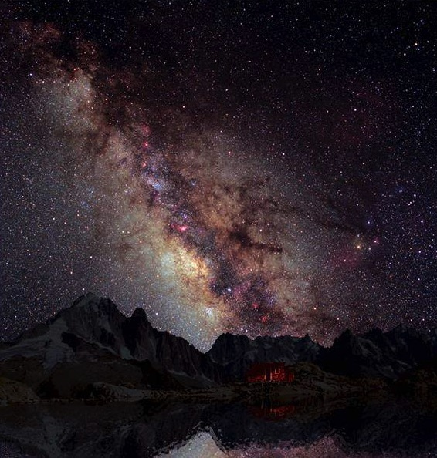
Summary
خليقة الله ... اليوم 7
فَأُكْمِلَتِ السَّمَاوَاتُ وَالأَرْضُ وَكُلُّ جُنْدِهَا. (2: 1)

Slide 47
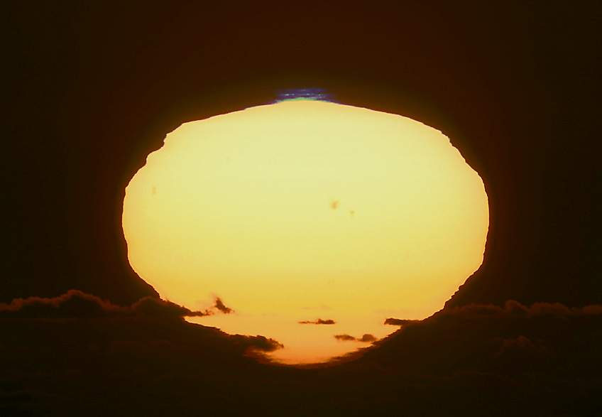
Day 7
خليقة الله ... اليوم 7
وَفَرَغَ اللهُ فِي الْيَوْمِ السَّابعِ مِنْ عَمَلِهِ الَّذِي عَمِلَ. فَاسْتَرَاحَ فِي الْيَوْمِ السَّابعِ مِنْ جَمِيعِ عَمَلِهِ الَّذِي عَمِلَ. (2: 2)

Slide 48
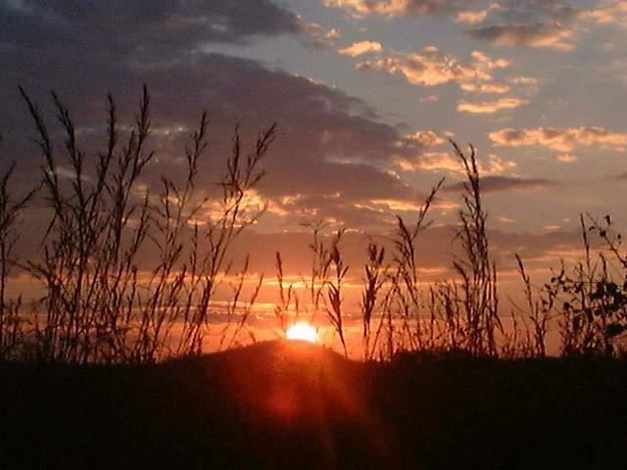
Sabbath
خليقة الله ... اليوم 7
وَبَارَكَ اللهُ الْيَوْمَ السَّابعَ وَقَدَّسَهُ، لأَنَّهُ فِيهِ اسْتَرَاحَ مِنْ جَمِيعِ عَمَلِهِ الَّذِي عَمِلَ اللهُ خَالِقًا. (2: 3)

Slide 49
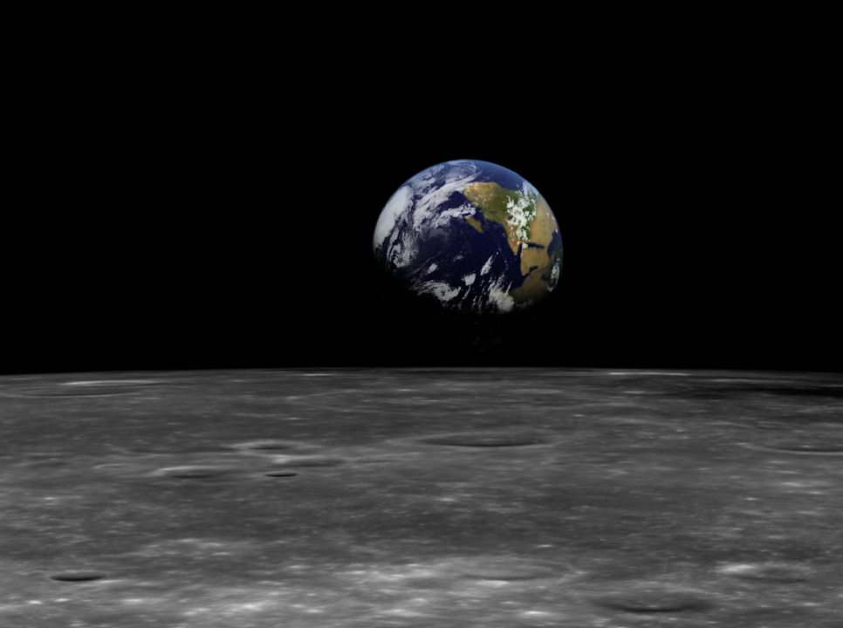
الله كملك في تكوين 1
إله غير مخلوق (1: 1)
الخلق بالكلمة فقط (1: 4)
الخلق بسهولة
الشمس و القمر (آلهة) مخلوقة (1: 16)
مشاركة الحكم مع البشر (1: 26)

Slide 50
أيام الخلق
33
خالية
ملأ
خربة
تشكيل
اليوم 4 : ترتيب الشمس و القمر و النجوم
اليوم 1 : نور
اليوم 2 : فصل الجلد و المياه
اليوم 5 : الأسماك و الطيور
اليوم 3 : فصل البحر و اليابسة
اليوم 6 : الحيوانات و الإنسان
تكوين 1 : 3 - 31
Notes:
There is no accident or evolution of trial-and-error in Genesis 1—God carefully made everything by his choice. As expected, he formed the world for three days before he filled it.
————————
OS_01-Gen1-3-slide 62
NS-22-Rev20-22-slide 177

Slide 51
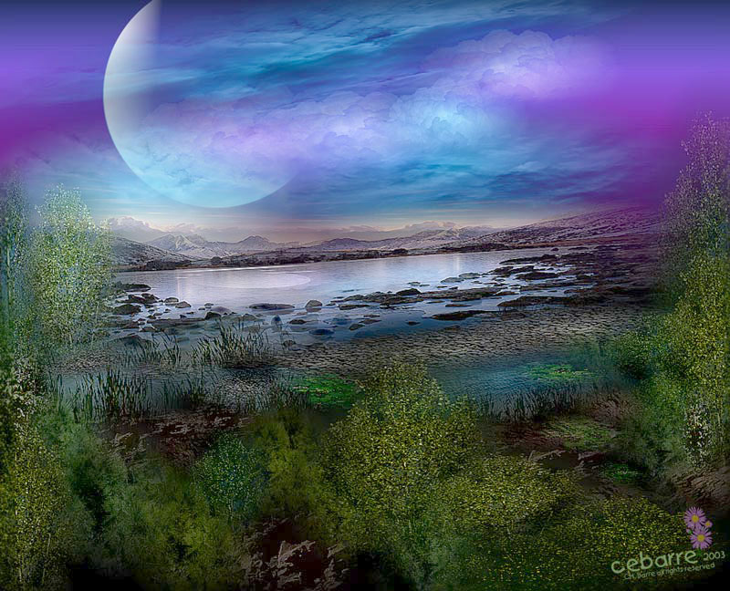
2. يتم مهاجمة نظرية الخلق و ملك الله باستمرار اليوم

Slide 52
نظريات الخلق
يوم 24 ساعة
يوم = 24 ساعة حرفية
يوم - حقبة
يوم = فترة غير محددة
رمزي
7 أيام = رمزي
ما قبل الخلق
الخلق | فجوة | إعادة الخلق
1: 1 1: 2-2: 3
مرحلتين
الخلق | فجوة | الخلق
1: 1-2: 3 2: 4-25
تكوين 1

Slide 53
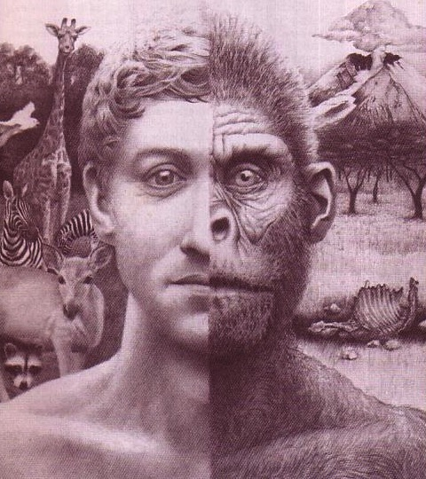

خلق أم

Slide 54


هل وجدت
الديناصورات
قبل البشر ؟
ديناصورات من خلال تصميم
نعم خلق الله الديناصورات في بداية اليوم السادس من أيام الخلق

Slide 55



التطور يعتمد على نظرية الأشكال الإنتقالية التي كان من الممكن أن تكون فريسة سهلة!
حكايات تطورية

Slide 56

Expelled Movie Clip

Slide 57
Black

Slide 58

3. علينا أن نقاوم الهجومات على الله كخالق و ملك

Slide 59


الله : لقد خلقت فترة من 24 ساعة تتراوح بين النور و الظلمة على الأرض ...
الملاك : ما الذي ستفعله الآن ؟
الله : سأسميها يوماً
Notes:
BE-01-Gen-Be Faithful-22
OC-07-Gen 1 Literal or Literary-52
OP-01-Gen-Be Faithful-22
CR-41-Theistic Evolution-27
OB-41-Theistic Evolution-27
OS-01-Gen1-3-Slide 132

Slide 60

لماذا 24 ساعة ؟
70ب
الخلق اللحظي
بكلمة الرب صنعت السماوات
و بنسمة فيه كل جنودها
(مز 33: 6)
لا يوجد بالتأكيد أي تفكير هنا في التأخير ، أو عملية التجربة والخطأ ، أو الإنجاز التدريجي خطوة بخطوة
جون وايت كومب، الأرض المبكرة، 24

Slide 61
لماذا 24 ساعة ؟
70ب
الخلق اللحظي (مز 33: 6)
مساء و صباح

Slide 62

دا 8: 26 فقط (إلى جانب تك 1) يحتوي على
مساء و صباح
مع نظرة حرفية
فرؤيا المساء و الصباح التي قيلت هي حق أما أنت فاكتم الرؤيا لأنها إلى أيام كثيرة

Slide 63
لماذا 24 ساعة ؟
الخلق اللحظي (مز 33: 6)
مساء و صباح
الصفة العددية (واحداً)
في العبرية عندما يتبع كلمة يوم صفة عددية فإن اليوم يكون دائماً حرفياً

Slide 64

عدد 7: 12
و الذي قرب قربانه في اليوم الأول نحشون

Slide 66

حصلنا على أسبوع مكون من 7 أيام من تكوين 1

Slide 67
لماذا 24 ساعة ؟
الخلق اللحظي (مز 33: 6)
مساء و صباح
الصفة العددية (واحداً)
نمط العمل و الراحة
الشمس و القمر ليسا قبل اليوم 4

Slide 68

حافظ على
إيمانك الأساسي
في الخليقة

Slide 69

Psalm 11:3 KJV 00422
مزمور 11: 3
إذا انقلبت الأعمدة فالصديق ماذا يفعل ؟

Slide 70

House 1 00418

Slide 71

House 2 00419
Notes:
Suppose many huge trucks rumbled around the house without ever touching it.

Slide 72

House 3 00420
Notes:
Trucks like that would cause such a stir that they would destroy the very foundation of the house, causing it to collapse.

Slide 73


Blocks-Genesis Doctrine & Doctrines 00405
المجيء الثاني
المجيء الأول
آدم الأخير
اللعنة
التسلط
العقيدة
العمل
أسبوع من سبع أيام
تكوين
تكوين

Slide 74

Blocks-God's Word & Man's Opinion 00403
معنى الحياة
الإجهاض
المعايير
الإباحية
الزواج
المثلية
القوانين
لا ناموس
الخلق
كلمة
الله
التطور
رأي
الإنسان

Slide 75
Q335-Sagan 00434
أسرار التطور هي الزمن والموت. حان الوقت للتراكم البطيء للطفرات المواتية ، والموت لإفساح المجال لأنواع جديدة.
برنامج كارل ساجان بعنوان "صوت واحد في الشرود الكوني".
© الإجابات في سفر التكوين 2003

Slide 76

Evolution: Death-Man 00413
التطور
وجود الإنسان
الموت
إراقة الدماء
المعاناة
المرض

Slide 77

Creation: Actions-Death 00412
الخلق
أعمال الإنسان

Slide 78

Common Element 4
التطور
الألوهي
الخلق
المتدرج
عنصر مشترك
مواقع
مساومة
أخرى
الفرضية
النطاقية
نظرية
الفجوة
Notes:
78

Slide 79

ملايين السنين
X
X
التطور
الألوهي
الخلق
المتدرج
X
ألم
موت
قتل
أشواك
مرض
صراع
معاناة
انقراض
X
X
الفرضية
النطاقية
مواقع
مساومخة
أخرى
X
نظرية
الفجوة
Notes:
79

Slide 80

أفكار رئيسية حالية
1. إلهنا ملك خلق كل شيء في تباين مع الأفكار البشرية (تك 1)
2. يتم مهاجمة نظرية الخلق و ملك الله بشكل مستمر اليوم
3. علينا أن نقاوم الهجومات على الله كخالق و ملك

Slide 81

الفكرة الرئيسية
كيف نحارب الفلسفات الوثنية في أيامنا ؟
دافع عن الله
كخالق و ملك

Slide 82

مشكلة البالونات – التطوريون ضد الخلقيون
زواج
الشواذ
المشكلة
الإجهاض
مزمور 11: 3
الأخلاقية النسبية
القتل الرحيم
المسيحية
الإنسانية
التطور
الخلق
Notes:
82
The humanistic philosophies all are undermining the very foundation of what Christians believe by focusing their attacks at creation.
Meanwhile, Christians accept their evolutionary theory and then focus our attacks at the results of humanism instead of attacking the foundation in evolution.
Some Christians shoot their own foundation and others are asleep or shooting other Christians.

Slide 83

مشكلة البالونات – كلمة البشر ضد كلمة الله
الحل
أش 58: 12
زواج
الشواذ
الأخلاقية
النسبية
المسيحية
الإنسانية
كلمة البشر
كلمة الله
Notes:
83

Slide 84

AiG Web Address 00439

Slide 85


وعظ العهد القديم at BibleStudyDownloads.org
أحصل على العرض التقديمي و النص مجاناً
Notes:
OT Preaching (op)

Slide 86
Expelled Movie Clip
YouTube: escapingplatoscave

Slide 87

إله الخليقة
يستطيع أن يهتم بك

Slide 88
Black

